Slide 1






KELOMPOK 9
Yata'allam
يتعلم
Anggota:
Muhammad Sajid
Muhammad lukas
Muhammad Huda
Muhammad beckham
Muhammad Valerian

Slide 2

Latar Belakang
Pendidikan merupakan kebutuhan manusia yang sangat penting karena pendidikan mempunyai tugas untuk menyiapkan SDM bagi perkembangan bangsa dan negara. kemajuan ilmu pengetahuan dan teknologi mengakibatkan perubahan dan pertumbuhan kearah yang lebih kompleks. maka dari itu kami menggagas sebuah aplikasi yang bernama “yata’allam”.

Slide 3

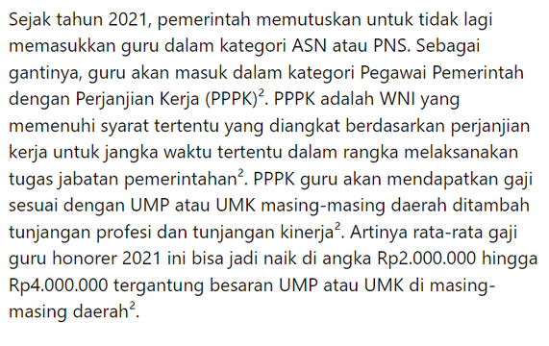
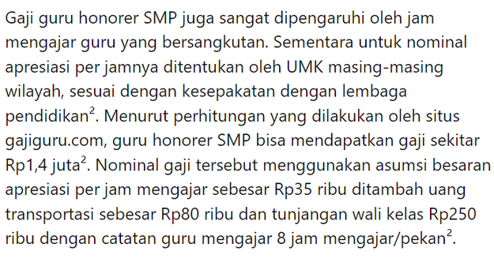
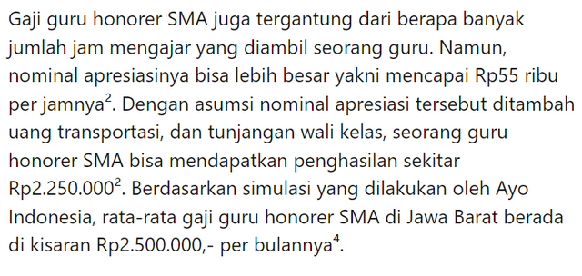
Data aktif
Rata - rata gaji guru honorer di Indonesia
Berdasarkan sumber, yaitu https://an-nur.ac.id/blog/rata-rata-gaji-guru-honorer-di-indonesia.html#:~:text=Di%20kota%20besar%20seperti%20Jakarta,ribu%20hingga%20Rp1%2C5%20juta%C2%B2. Didapati data valid mengenai gaji guru yang mana sistemnta sudah berubah dari ASN menjadi Pegawai Pemerintah dengan Perjanjian Kerja(PPPK)
Guru PPK
Guru SMP
Guru SMA

Slide 4

Masalah Utama
Mayoritas masyarakat yang berprofesi sebagai guru atau tenaga pengajar masih menggunakan cara lama untuk memberikan pengajaran kepada siswa yang membutuhkan pembelajaran secara privat di luar jam sekolah dengan menawarkan kepada anak muridnya atau orang tua murid.
Disamping itu, para siswa masih banyak yang membutuhkan pembelajaran ekstra diluar jam kelas agar dapat mengikuti pembelajaran di sekolah.

Slide 5

Tujuan dan Manfaat
aplikasi ini bertujuan untuk mewadahi para tenaga pengajar dan murid dalam suatu ekosistem pembelajaran yang lebih efisien.
dengan aplikasi ini para tenaga pengajar dan murid lebih mudah untuk saling terhubung dan lebih aman karena posisi aplikasi ini sebagai third party yang memantau kegiatan yang berlangsung

Slide 6

Solusi Masalah
Oleh karena itu kami membuat sebuah wadah yang mempertemukan antara guru dan murid agar lebih efisien dalam mencari guru privat maupun siswa yang ingin belajar secara privat. Dengan adanya aplikasi ini, kami ingin membuat terobosan baru dalam bidang belajar mengajar khususnya pembelajaran diluar kelas.

Slide 7
Point Krusial
Beberapa point krusial yang menjadi faktor kesuksesan produk ini adalah:
Fleksibilitas bagi pengajar maupun murid
Marketing produk
Kredibilitas pengajar

Slide 8
Point Kelemahan
Beberapa point kelemahan yang menjadi faktor kesuksesan produk ini adalah:
Persaingan dengan bimbel ternama
Mencari pengajar yang interaktif dan konsisten
Transaksi diluar aplikasi

Slide 9


Ruang Lingkup
pada aplikasi ini target yang difokuskan, merupakan:
Para pengajar yang ingin memiliki pendapatan tambahan sebagai tutor privat
Para murid SMA (IPA dan IPS) yang ingin belajar di luar jam sekolah.
untuk mata pelajaran yang disajikan saat ini hanya mata pelajaran yang diujikan di ujian masuk perguruan tinggi (PTN maupun PTS) yang meliputi:
Umum : Bahasa Indonesia, Bahasa Inggris, Matematika wajib, Penalaran Umum
IPA : matematika, Fisika, Kimia, Biologi
IPS : Sosiologi, Ekonomi, Geologi, Sejarah

Slide 10

Perbedaan Aplikasi
Aplikasi ini memiliki nilai pembeda dari aplikasi sejenisnya, yaitu:
Aplikasi ini menggunakan kontrak-putus sedangkan aplikasi lain menggunakan kontrak terikat
Sistem KBM dilakukan sesuai dengan persetujuan dari kedua belah pihak

Slide 11

Income Source
Ada beberapa opsi pendapatan bagi aplikasi ini:
Admin Fee
Iklan kerjasama dengan beberapa vendor

Slide 12






























Daya tarik
Untuk menarik dan membuat para pengguna aplikasi bertahan pada aplikasi ini dengan
Pengoptimalan aplikasi pada sisi metode perencaan jadwal belajar mengajar bagi murid maupun pengajar
Mengembangkan terobosan baru pada sisi fitur agar lebih nyaman digunakan

Slide 13
Rencana masa depan
Jika pada kesempatan ini kami dapat berhasil menjalankan hingga mengkomersialkan produk ini sesusai target, maka kedepannya kami akan melakukan pengembangan lebih jauh mengenai cara pembelajaran dan pengajaran yang lebih efisien serta membuat pengguna baik murid maupun pengajar dapat menikmati fitur yang lebih lengkap untuk menunjang KBM yang lebih baik

Slide 14
TerimaKasih
Jika ada yang dirasa kurang dipahami, silahkan ditanyakan

